Slide 1
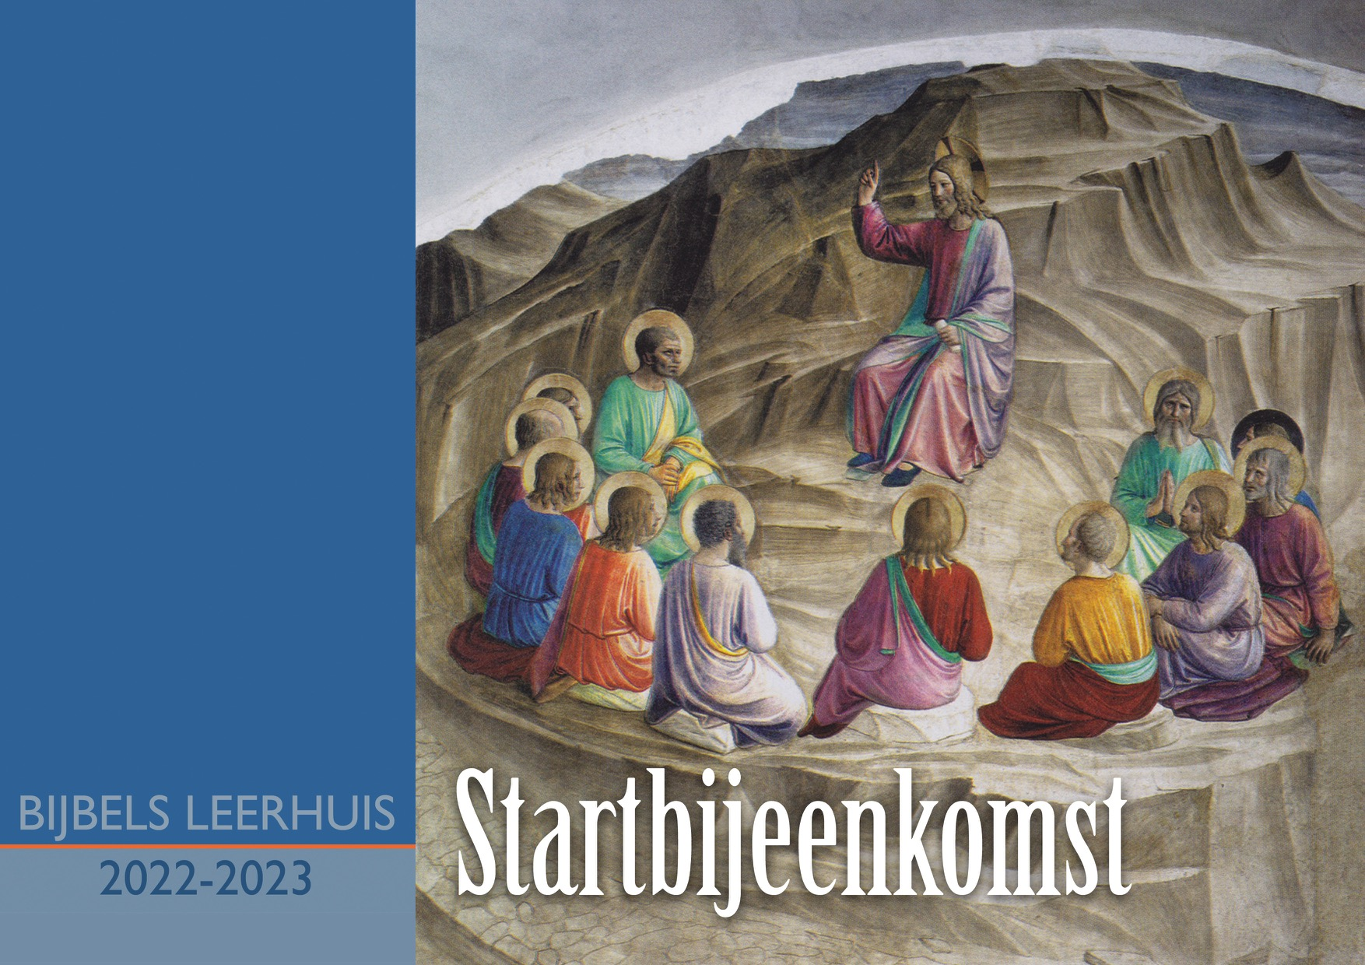

Slide 2
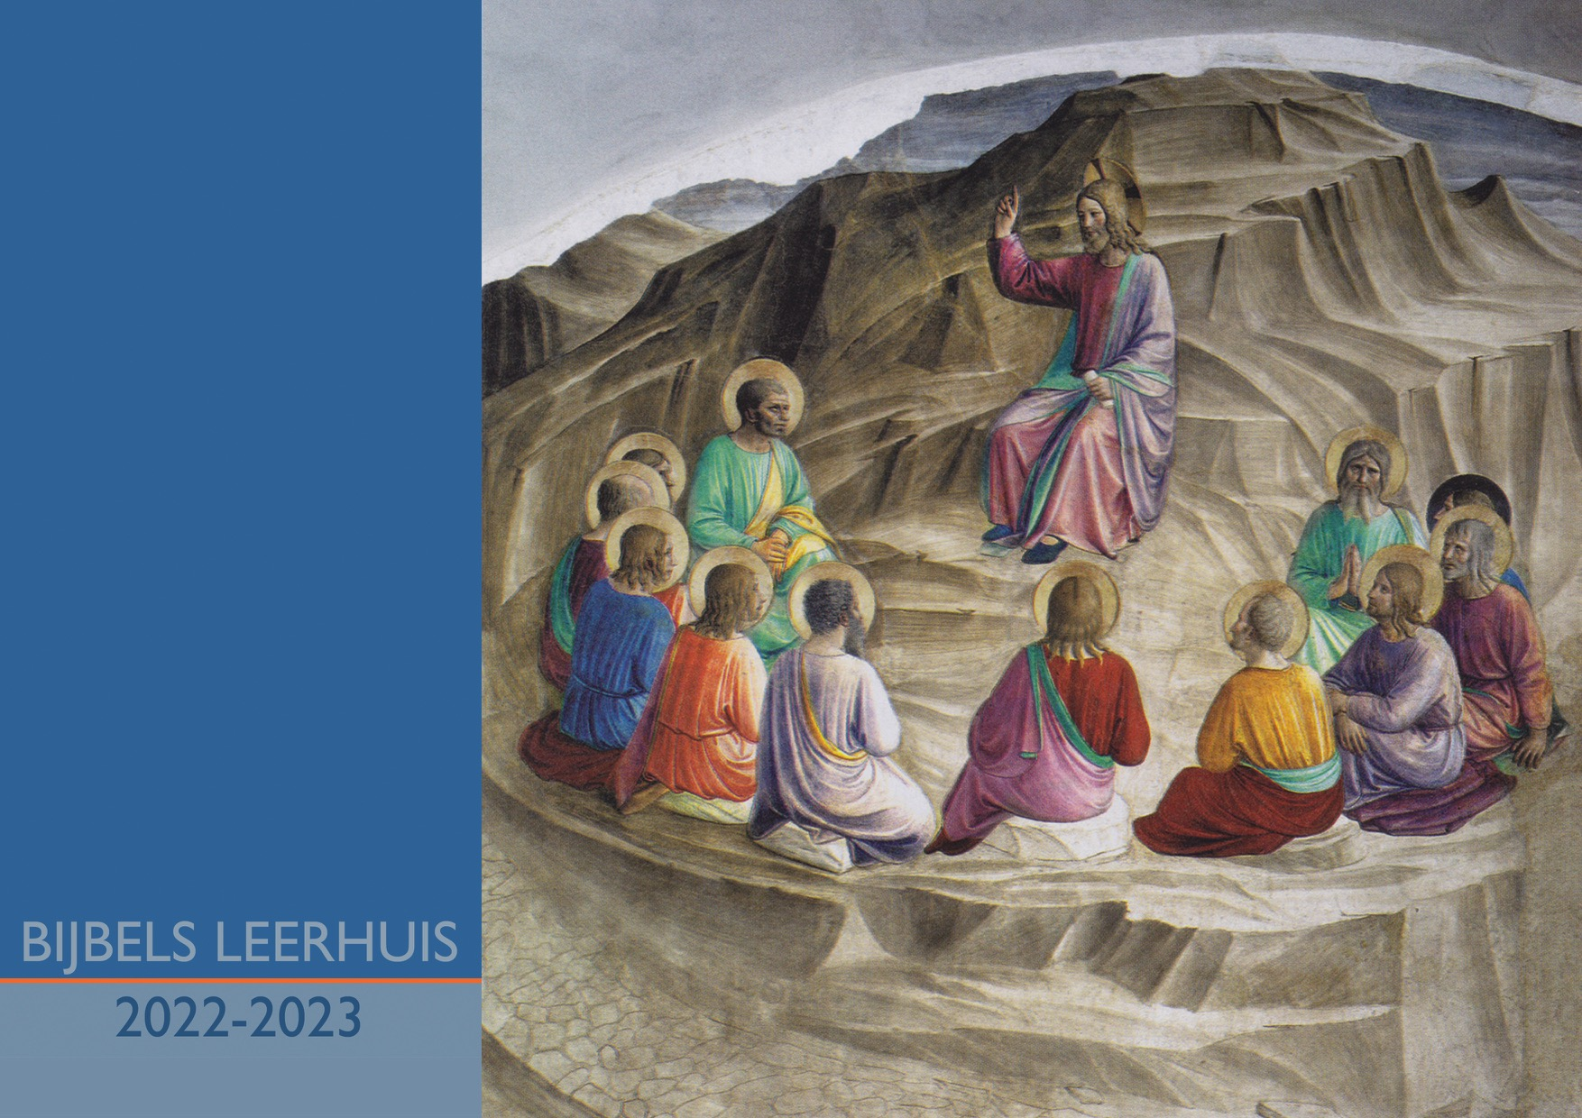
Welkom!

Slide 3
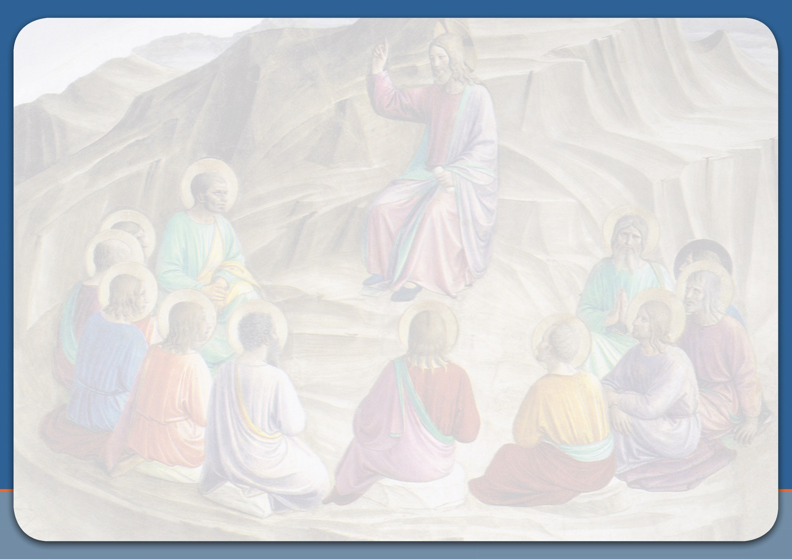
Verloop van de avond
Welkom en zingen van lied
Diocesaan startmoment
Quiz
Pauze
Verkenning van het thema
Kennismaking met de groepsleden

Slide 4
Goede start aan de groepen

Slide 5
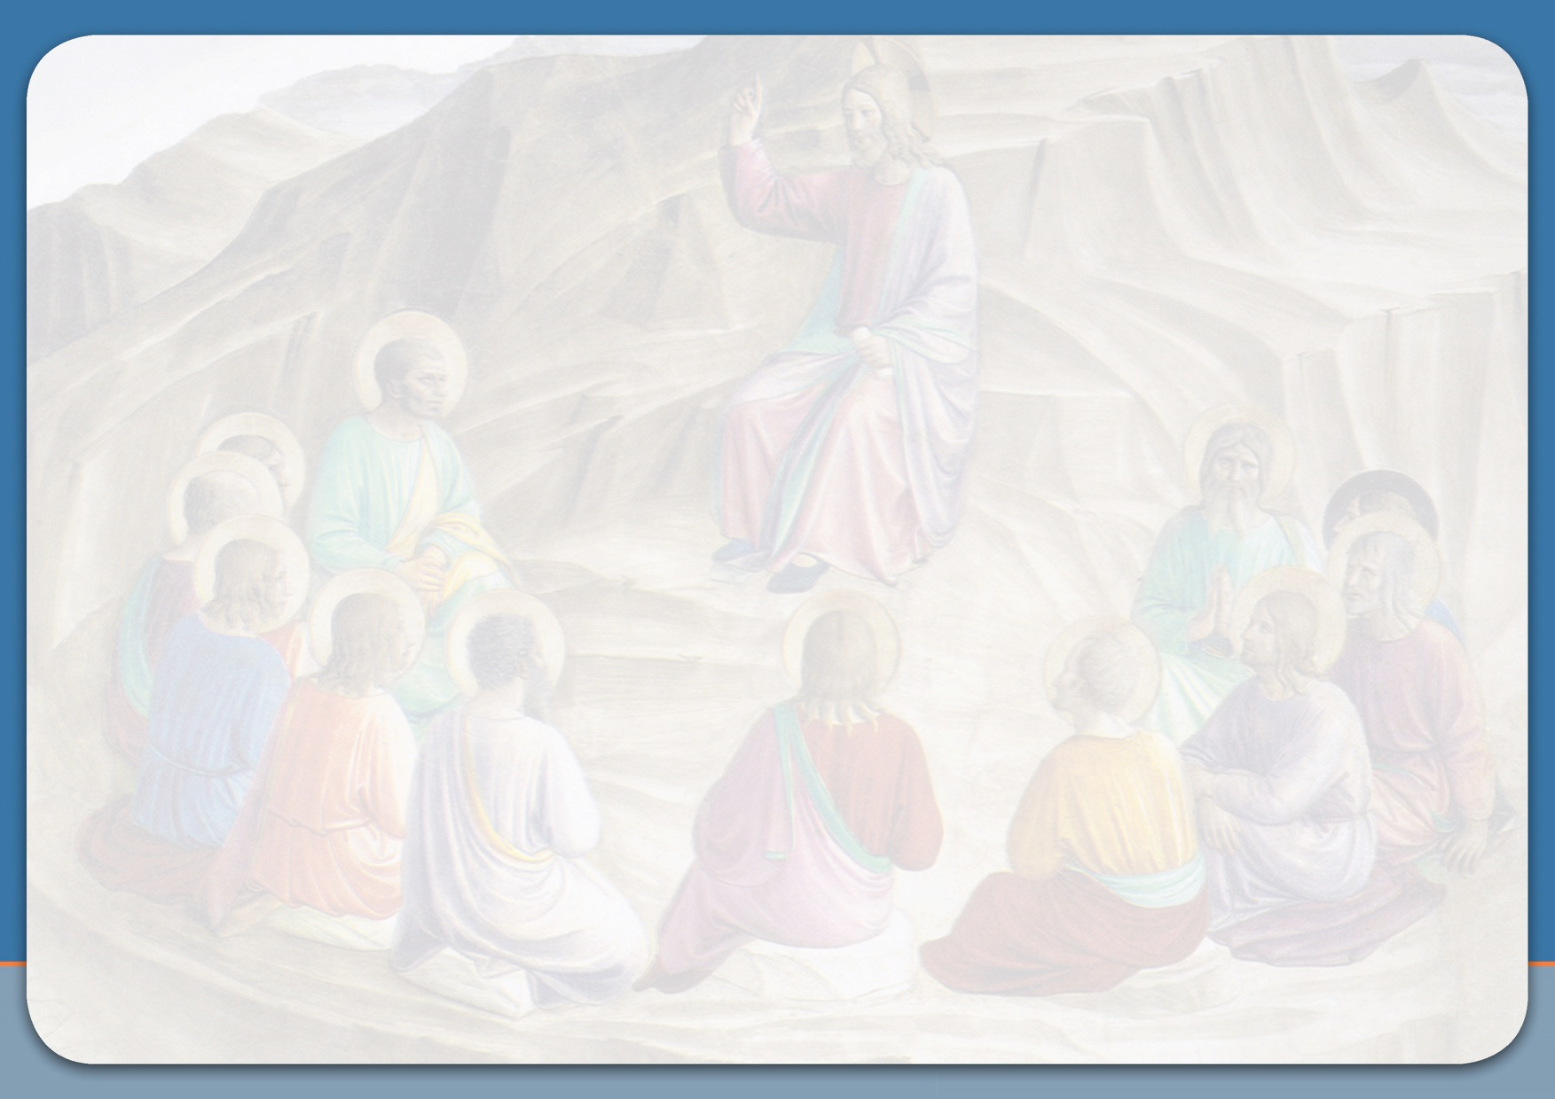


Slide 6
Inleiding op het thema

Slide 7
Quiz

Slide 8
Er zijn vier evangelies in het NT.
In welke volgorde? Wat is de plaats van het Matteüsevangelie?
Matteüs – Marcus – Lucas – Johannes
Marcus – Matteüs – Lucas – Johannes
Lucas – Matteüs – Johannes - Marcus

Slide 9
Wanneer is het Evangelie van Matteüs geschreven?
Rond het jaar 150 n. Chr.
Rond het jaar 50 n. Chr.
Rond het jaar 80 n. Chr.

Slide 10
Uit welke bronnen heeft Matteüs geput om zijn evangelie te schrijven?
Het Johannes-evangelie maar met een eigen versie van het Passieverhaal
Uit het evangelie van Marcus en Lucas, waarvan hoofdstukken 1 & 2 uit eigen bronnen
Alleen gebaseerd op Marcus en de parabels uit eigen bron

Slide 11
Tot wie richt Matteüs zich met zijn Evangelie?
Enkel en alleen voor catechumenen (zij die Christen willen worden)
Voor christenen van joodse afkomst
Gericht op vrouwen en kinderen waarvan de man christen is geworden

Slide 12
Wie is Matteüs?
Hij is een van de Emmaüsgangers
Hij is de farizeeër die naast de tollenaar gebeden verrichtte en zich bekeerde
Hij is de tollenaar en wordt bij Marcus en Lucas Levi genoemd

Slide 13
Matteüs heeft een eigen kenmerkende manier om Jezus te benoemen. Weet jij welke?
Leraar (rabbi)
Christus
De Zoon van God

Slide 14
Typerend voor Matteüs zijn redevoeringen door Jezus. Hoe zou jij redevoering omschrijven?
Een eerste draft voor een toneelstuk
Een synoniem voor legende
Een uitgewerkte toespraak over een bepaald onderwerp

Slide 15
Wanneer viert de Kerk de feestdag van deze evangelist?
14 mei
21 september
22 juli

Slide 16
Elke evangelist wordt voorgesteld met een symbool. Wat is het symbool van Matteüs?
Een mens
Een leeuw
Een geldbeugel

Slide 17
Antwoorden

Slide 18
Er zijn vier evangelies in het NT.
In welke volgorde? Wat is de plaats van het Matteüsevangelie?
Matteüs – Marcus – Lucas – Johannes
Marcus – Matteüs – Lucas – Johannes
Lucas – Matteüs – Johannes - Marcus

Slide 19
Wanneer is het Evangelie van Matteüs geschreven?
Rond het jaar 150 n. Chr.
Rond het jaar 50 n. Chr.
Rond het jaar 80 n. Chr.

Slide 20
Uit welke bronnen heeft Matteüs geput om zijn evangelie te schrijven?
Het Johannes-evangelie maar met een eigen versie van het Passieverhaal
Uit het evangelie van Marcus en Lucas, waarvan hoofdstukken 1 & 2 uit eigen bronnen
Alleen gebaseerd op Marcus en de parabels uit eigen bron

Slide 21
Tot wie richt Matteüs zich met zijn Evangelie?
Enkel en alleen voor catechumenen (zij die Christen willen worden)
Voor christenen van joodse afkomst
Gericht op vrouwen en kinderen waarvan de man christen is geworden

Slide 22
Wie is Matteüs?
Hij is een van de Emmaüsgangers
Hij is de farizeeër die naast de tollenaar gebeden verrichtte en zich bekeerde
Hij is de tollenaar en wordt bij Marcus en Lucas Levi genoemd

Slide 23
Matteüs heeft een eigen kenmerkende manier om Jezus te benoemen. Weet jij welke?
Leraar (rabbi)
Christus
De Zoon van God

Slide 24
Typerend voor Matteüs zijn redevoeringen door Jezus. Hoe zou jij redevoering omschrijven?
Een eerste draft voor een toneelstuk zonder instructies
Een synoniem voor legende
Een uitgewerkte toespraak over een bepaald onderwerp

Slide 25
Wanneer viert de Kerk de feestdag van deze evangelist?
14 mei
21 september
22 juli

Slide 26
Elke evangelist wordt voorgesteld met een symbool. Wat is het symbool van Matteüs?
Een mens
Een leeuw
Een geldbeugel

Slide 27
Pauze

Slide 28
Verkennen van het thema

Slide 29
Matteüs: what’s in a name
Ken je mensen die een naam hebben afgeleid van de Bijbelse naam Matteüs?
Is de evangelist dezelfde persoon als de apostel Matteüs?

Slide 30
Vijf redevoeringen door Jezus
Opdracht: lees en vergelijk de slotzinnen van de vijf redevoeringen.
Wat valt je daarbij op?

Slide 31
Kennismaking

